Slide 1
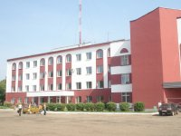






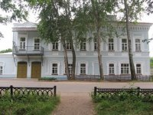
БЮДЖЕТ
ОСИНСКОГО МУНИЦИПАЛЬНОГО РАЙОНА ЗА 2015 ГОД

Slide 2
ПРЕДИСЛОВИЕ.
Для выполнения своих функций государству, любому муниципальному образованию необходим финансовый документ- бюджет. Это очень сложный и объемный документ, не простой для восприятия даже профессиональных экономистов и финансистов. Между тем, интерес населения к тому, как формируется бюджет той или иной территории, и особенно на что расходуются его средства, постоянно возрастает. Не исключение и Осинский муниципальный район.
С целью доступного представления главного финансового документа Осинского муниципального района – Бюджета Осинского муниципального района на 2015 год составлена брошюра «Изучаем бюджет Осинского муниципального района на 2015 год». Структура брошюры и ее наполнение согласованы с финансово - аналитическим управлением администрации Осинского муниципального района.
Информация рассчитана на широкий круг читателей старше 14 лет.

Slide 3

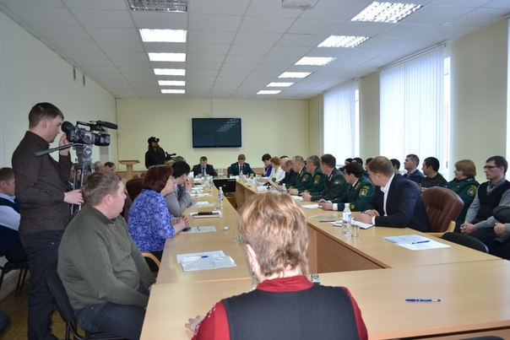
ОСНОВНЫЕ ПОНЯТИЯ
О БЮДЖЕТЕ.
Бюджет - план доходов и расходов определённого лица (семьи, бизнеса, организации, государства). Составляется бюджет на определённый период времени. Бюджет государства состоит из бюджетов публично – правовых образований.
Каждое публично-правовое образование имеет свой бюджет:
Российская Федерация - федеральный бюджет;
Субъекты Российской Федерации – областной, краевой, республиканские бюджеты;
Муниципальные районы, городские округа, городские и сельские поселения – местные бюджеты.
Бюджет Осинского муниципального района
относится к местным бюджетам

Slide 4
КАК ФОРМИРУЕТСЯ БЮДЖЕТ?
БЮДЖЕТ
Доходы
Расходы
Форма образования и расходования денежных средств, предназначенных для финансового обеспечения задач и функций государства и местного самоуправления
Поступающие в бюджет денежные средства (налоги юридических и физических лиц, штрафы, административные платежи и сборы, финансовая помощь) и др.
Выплачиваемые из бюджета денежные средства (социальные выплаты населению, финансовое обеспечение муниципальных учреждений образования, культуры, здравоохранения и др.)
Основные понятия доступным
языком
В зависимости от того, чего больше в бюджете текущего года – доходов или расходов – различают два типа бюджета:
Если доходов больше, чем расходов – формируется профицитный бюджет (накопления растут, долг снижается);
Если расходы больше, чем доходы – формируется дефицитный бюджет (растет долг, накопления снижаются)
Бюджет Осинского муниципального района за
2015 год - дефицитный (дефицит - 33,8 млн. руб.)

Slide 5
ХАРАКТЕРИСТИКА БЮДЖЕТА.
Принцип разграничения доходов, расходов и источников финансирования дефицита бюджета
За каждым бюджетом в соответствии с законодательством Российской Федерации закреплены доходы, расходы и источники финансирования дефицита бюджета.
Разграничение доходов бюджетов установлено Налоговым кодексом РФ, Бюджетным кодексом РФ, региональным законодательством.
Разграничение расходов бюджетов установлено Федеральным законом от 06.10.2003 г. № 131-ФЗ
«Об общих принципах организации местного самоуправления в Российской Федерации», региональным законодательством.

Slide 6
Доходы бюджета составляют собственные доходы в виде налоговых и неналоговых доходов и безвозмездные поступления от других бюджетов в виде дотаций, субсидий, субвенций и иных межбюджетных трансфертов.
Структура доходной части бюджета Осинского района за 2015 год.
Дотации
Налоговые доходы
Неналоговые
доходы
Субсидии, субвенции, иные межбюджетные трансферты
Более 70% доходов бюджета района составляют безвозмездные поступления от других бюджетов.

Slide 7
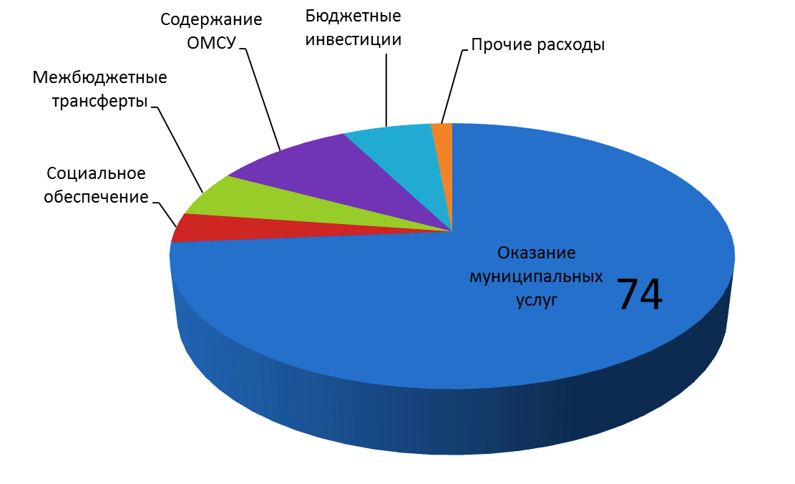
Расходы бюджета
включают расходы на
оказание муниципальных услуг населению, социальное
обеспечение населения, бюджетные инвестиции,
предоставление межбюджетных трансфертов и прочие расходы
Структура расходов бюджета Осинского района
за 2015 год, (%)
6
1
10
5
4
Более 80 % расходов бюджета района направлены
на реализацию муниципальных программ

Slide 8

Исполнение бюджета Осинского муниципального района за 2015 год, (млн.руб.)
РАСХОДЫ
БЮДЖЕТА -
782,1 млн.руб.
НДФЛ-90,3
ДОХОДЫ БЮДЖЕТА –
748,3 млн. руб.
Прочие-34,8
Налог на совокупный доход -21,0
Субвенции и субсидии из краевого бюджета – 451,6
Транспортный налог – 16,3
Арендная плата за земельные участки, имущество – 43,8
Дотации из краевого бюджета – 90,5

Slide 9






Расходы бюджета района по муниципальным программам в 2015 году.
Развитие сферы предпринимательства -
17,5 млн. руб.
Развитие сельского хозяйства -
16,9 млн.руб.
Совершенствование муниципальной службы – 16,7 млн. руб.
Развитие системы образования-
468,3 млн. руб.
Обеспечение безопасности жизнедеятельности населения и территории района - 4,2 млн. руб.
Развитие транспортной системы - 20,6 млн. руб.

Slide 10





Развитие физической культуры, спорта и формирование здорового образа жизни – 17,3 млн. руб.
Культура района - 30,7 млн. руб.
Управление муниципальными финансами - 54,5 млн. руб.
Развитие здравоохранения-
0,3 млн. руб.
Управление земельными ресурсами и имуществом района – 6,9 млн. руб.
Непрограммные расходы -
128,2 млн. руб.

Slide 11
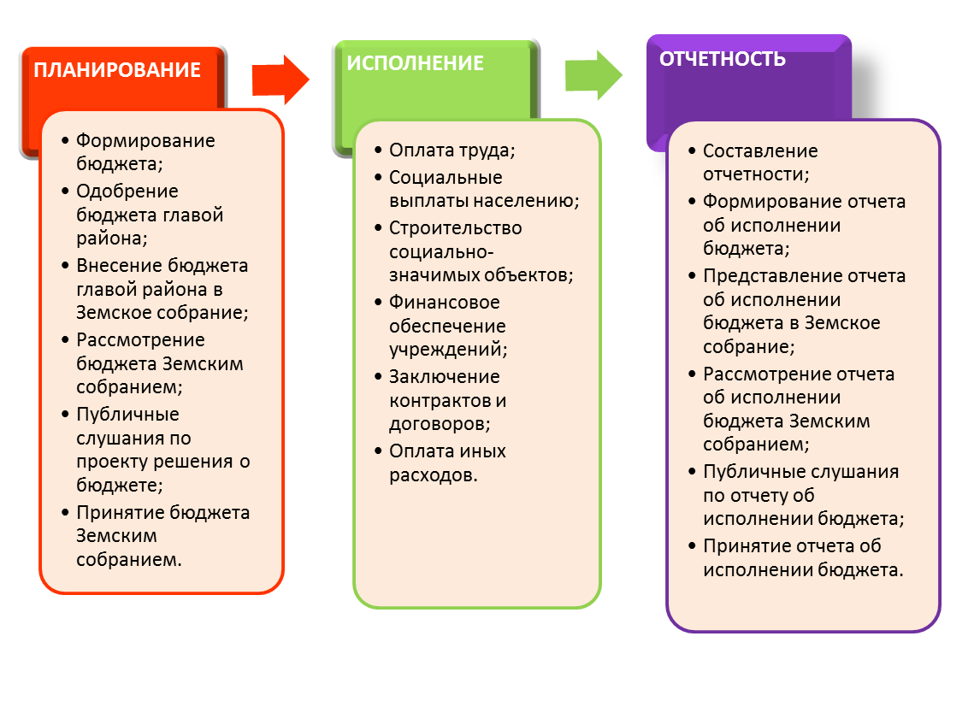
ЭТАПЫ БЮДЖЕТНОГО ПРОЦЕССА.
Бюджетный процесс – это ежегодное формирование и исполнение бюджета представительными и исполнительными органами.

Slide 12
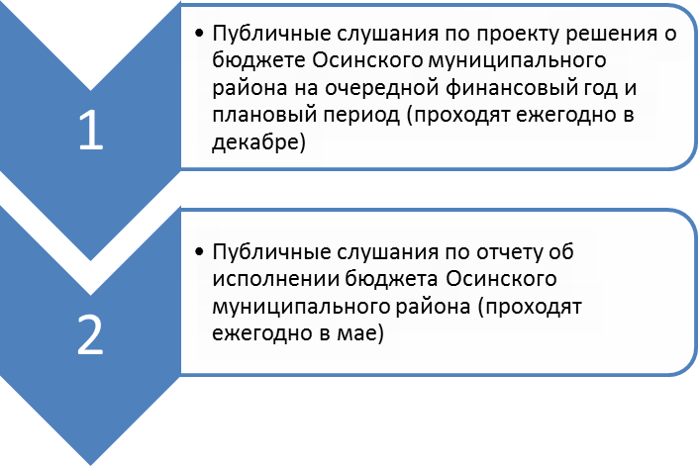
ГРАЖДАНИН И ЕГО УЧАСТИЕ В БЮДЖЕТНОМ ПРОЦЕССЕ.
КАК
НАЛОГОПЛАТЕЛЬЩИК
  Помогает формировать доходную часть бюджета - налог на доходы физических лиц, транспортный налог
КАК ПОЛУЧАТЕЛЬ СОЦИАЛЬНЫХ ГАРАНТИЙ
Получает социальные гарантии, предусмотренные в расходной части бюджета на образование, здравоохранение, социальные выплаты и другие направления
ВОЗМОЖНОСТИ ВЛИЯНИЯ ГРАЖДАНИНА НА СОСТАВ БЮДЖЕТА.

Slide 13
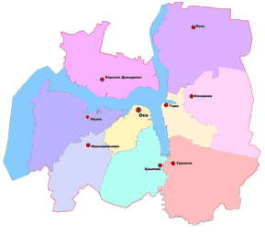
Сбалансированность бюджета по доходам и расходам - основное требование, предъявляемое к органам, составляющим и утверждающим бюджет Осинского муниципального района.

Slide 14
ЗАКЛЮЧЕНИЕ.
Подробную структуру основного финансового документа можно изучить на сайте Осинского муниципального района. Алгоритм поиска: «Официальный сайт Осинского муниципального района» - «Органы власти» - раздел «Земское собрание». В колонке слева ищите «Решения Земского собрания» открываете страницу и ищете заголовок: решение № 413 от 25.12.2014 г. «О бюджете Осинского муниципального района на 2015 год и плановый период 2016-2017 годов» (дата публикации 26.12.2014), а так же изменения к нему.

